Slide 1
Proiect Final Timofte Alexandru Bogdan Data examen 10.04.2025

Slide 2
Există două discipline diferite implicate în testarea software: testarea manuală și testarea automată. În ciuda faptului că ambele au efectiv aceeași funcție, ele sunt discipline distincte pe care companiile le folosesc pentru a-și examina pachetele software.
- Procesul de testare software este structurat pe patru niveluri de testare, fiecare având un scop distinct.Acestea sunt:
1. Testarea unității (Unit Testing)
Se testează componentele individuale ale codului (funcții, metode, module).
Scopul este de a verifica dacă fiecare unitate funcționează corect.
De obicei, este automatizată și realizată de dezvoltatori.
2. Testarea integrării (Integration Testing)
Verifică interacțiunea dintre module sau componente individuale.
Scopul este de a detecta erori în comunicarea dintre diferite părți ale aplicației.
Poate include testarea API-urilor, bazelor de date și serviciilor externe.
3. Testarea sistemului (System Testing)
Se testează aplicația ca un întreg, verificând dacă respectă cerințele specificate.
Include testarea funcționalității, performanței, securității și compatibilității.
Se realizează într-un mediu cât mai apropiat de producție.

Slide 3
4. Testarea de acceptanță (Acceptance Testing)
Validează dacă sistemul îndeplinește cerințele utilizatorului final.
Poate fi efectuată de echipa QA sau direct de către client.
Exemple: User Acceptance Testing (UAT) și Beta Testing.
- Evaluarea cerințelor de business are loc în etapa de revizuire a cerințelor sau testarea statică, care este o activitate inițială în cadrul procesului de testare software. Aceasta face parte din Testarea de Validare și se realizează înainte de implementarea efectivă a codului.
- In Situatia de fata, pentru aplicatia “HapifyMe” trebuie să luăm în considerare mai multe aspecte esențiale, inclusiv funcționalitățile principale, audiența țintă, obiectivele de afaceri și modelul de monetizare.In detaliu ar fi cerintele urmatoare:
1. Obiectivele aplicației
Crearea unei platforme sociale care permite utilizatorilor să se conecteze, să partajeze conținut și să interacționeze.
Creșterea bazei de utilizatori și maximizarea retenției acestora.
Generarea de venituri prin publicitate, abonamente premium sau alte metode.
Oferirea unei experiențe sigure și intuitive pentru utilizatori.

Slide 4
2. Funcționalități principale
a. Autentificare și gestionare conturi
Creare cont prin email, telefon sau conturi externe (Google, Apple, Facebook).
Logare securizată.
Recuperare parolă și resetare cont.
Personalizare profil (poză, biografie, preferințe, setări de confidențialitate).
b. News Feed & Postări
Creare și partajare postări (text, imagini, videoclipuri, linkuri).
Algoritm de recomandare bazat pe preferințe și interacțiuni.
Reacții la postări (like, love, etc.).
Comentarii și răspunsuri la comentarii.
Distribuire postări pe profil sau în grupuri.
c. Prietenii și Conectare între Utilizatori
Cereri de prietenie și sugestii de prieteni.
Urmărirea altor utilizatori (pentru conținut public).
Blocare utilizatori și raportare conținut.
d. Mesagerie și Comunicare
Chat în timp real (mesaje text, GIF-uri, emoji).
Mesaje vocale și apeluri audio/video.
Grupuri de chat.
Notificări pentru mesaje noi.

Slide 5
e. Grupuri și Comunități
Creare și gestionare grupuri tematice.
Moderare de conținut și membri.
Postări exclusive pentru grupuri.
f. Paginile și Business-uri
Creare de pagini pentru companii, branduri și personalități publice.
Instrumente de promovare și publicitate.
Rapoarte despre engagement și audiență.
g. Story-uri și conținut efemer
Postări temporare care dispar după 24h.
Suport pentru imagini, video și text.
Filtre și efecte speciale.
h. Notificări și Interacțiuni
Notificări push pentru mesaje, reacții și solicitări de prietenie.
Posibilitatea de a personaliza tipurile de notificări primite.
i. Setări de confidențialitate și securitate
Gestionarea vizibilității postărilor și profilului.
Controlul asupra datelor personale și a modului în care sunt utilizate.
Opțiuni GDPR pentru descărcarea și ștergerea contului.

Slide 6
3. Cerințe Tehnice și Non-Funcționale
Scalabilitate: Capacitate de a susține milioane de utilizatori activi.
Securitate: Protecție împotriva atacurilor cibernetice și criptarea datelor.
Performanță: Timp de răspuns rapid și încărcare optimizată a conținutului.
Design Responsiv: Suport pentru desktop, mobil și tabletă.
Accesibilitate: Adaptabilitate pentru utilizatori cu dizabilități.
4. Model de Monetizare
Publicitate targetată (anunțuri sponsorizate, reclame video).
Abonamente premium pentru funcționalități exclusive.
Marketplace cu taxe de tranzacție.
Funcții speciale pentru pagini business (promovare, analize avansate).
5. KPI-uri pentru succes
Numărul de utilizatori activi zilnic (DAU) și lunar (MAU).
Timpul petrecut pe platformă de utilizatori.
Creșterea bazei de utilizatori.
Venitul generat din reclame și abonamente.
Acestea ar fi cerințele esențiale pentru aplicati “HapifyMe”.

Slide 7
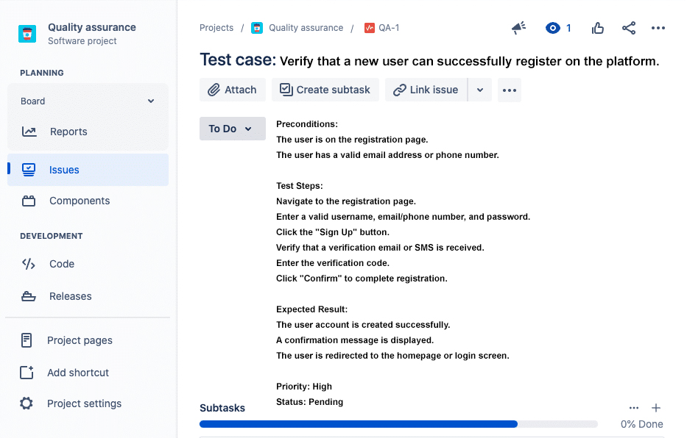
- Un test case poate avea mai multe statusuri în funcție de rezultatul rulării și de stadiul său în procesul de testare. Cele mai comune statusuri sunt:
1. Not Executed (Neexecutat)
2. Passed (Trecut/Reușit)
3. Failed (Eșuat)
4. Blocked (Blocat)
5. Skipped (Sărit/Peste)
6. In Progress (În Curs de Execuție)
7. Retest (Retestat)
8. Deferred (Amânat)
- Criteriile de intrare și criteriile de ieșire sunt condiții utilizate în procesul de testare software pentru a determina când poate începe sau când se poate considera finalizată o activitate de testare.
Criteriile de intrare definesc ce trebuie să fie pregătit pentru a începe testarea.
Criteriile de ieșire definesc ce trebuie să fie îndeplinit pentru a încheia testarea.

Slide 8
- Precondition (Precondiție) O precondiție este o condiție care trebuie să fie îndeplinită înainte de executarea unui test. Practic, reprezintă starea inițială necesară pentru ca testul să fie valid.
- Exemple de precondiții:
Utilizatorul trebuie să fie autentificat înainte de a testa funcționalitatea de schimbare a parolei.
Baza de date trebuie să conțină un produs înainte de a testa procesul de adăugare în coș.
Serverul de test trebuie să fie activ înainte de a începe testele de performanță.
- Test Condition (Condiție de testare) O condiție de testare este un aspect specific al sistemului care trebuie verificat în cadrul testării. Acesta este un element derivat din cerințele software și definește ce trebuie testat.
- Exemple de condiții de testare:
Verificarea dacă un utilizator poate reseta parola.
Asigurarea că utilizatorul primește un mesaj de eroare dacă introduce date incorecte.
Testarea funcționalității de adăugare a unui produs în coșul de cumpărături.

Slide 9
- Condiția de testare este ceea ce urmează să fie verificat în cadrul testului.
- In procesul de testare se vor folosi diferite tool-uri pentru a ne face munca mai usoara si de a simplifica trecerea de informatii de la un departament la altul. Un Instrument Esențial pentru Managementul Proiectelor este JIRA.
- Jira este o platformă de management al proiectelor dezvoltată de Atlassian, utilizată în principal pentru urmărirea erorilor și gestionarea activităților în cadrul echipelor de dezvoltare software. Datorită flexibilității și adaptabilității sale, Jira este folosită și în alte domenii, precum IT, marketing și gestionarea proceselor de afaceri.
- Un release reprezintă versiunea finală a unui produs software sau a unei actualizări, care este livrată utilizatorilor finali. Acesta conține noi funcționalități, îmbunătățiri sau remedieri de bug-uri și poate fi distribuit intern (echipe de testare, clienți beta) sau public.
- Cycle Summary este un raport care detaliază rezultatele unui ciclu de testare și ajută la luarea deciziei de release.
- Un release este despre distribuirea produsului, iar un cycle summary este despre evaluarea testării înainte de reléase.

Slide 10
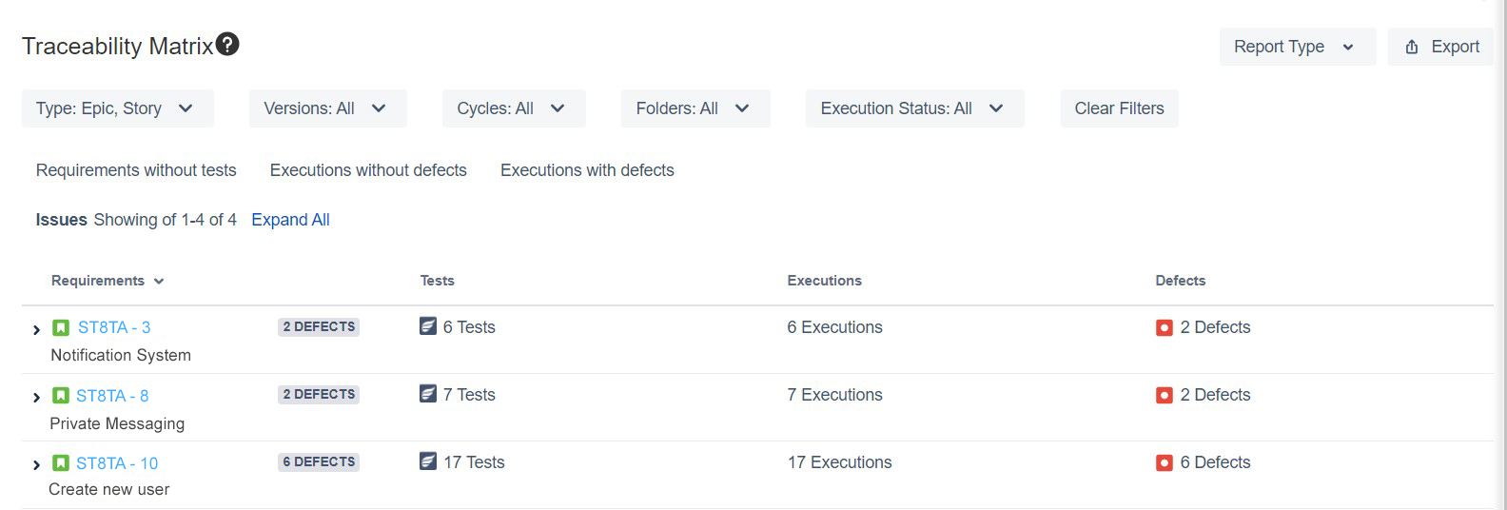
- Utilitatea Matricei de Trasabilitate:
Asigură acoperirea completă a cerințelor 2.Ușurează gestionarea schimbărilor 3.Transparență pentru părțile interesate 4.Verificarea conformității cu cerințele de business 5.Reducerea riscurilor
- Matricea de trasabilitate este un document sau un instrument utilizat în managementul testării software pentru a urmări și a demonstra legătura dintre cerințele de business și testele efectuate. Ea asigură că toate cerințele au fost testate corespunzător și ajută echipele de testare să verifice că fiecare cerință este acoperită printr-un caz de testare adecvat.
- Cei doi parametri principali după care se evaluează importanța unui bug sunt:
1. Severitatea reflectă gravitatea defectului din punct de vedere tehnic.
2. Prioritatea reflectă urgenta și importanța rezolvării defectului din perspectiva utilizatorului și business-ului.

Slide 11
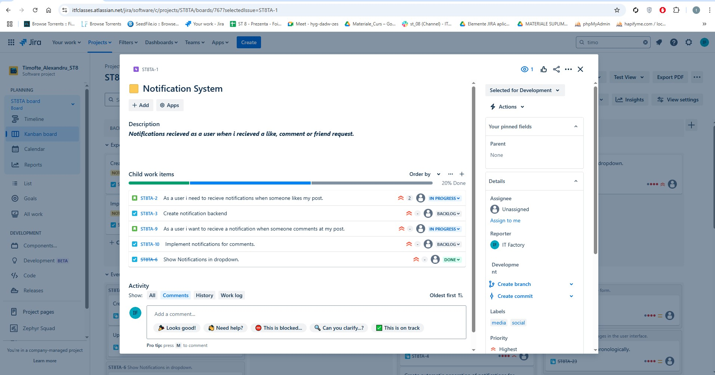
- Test Status Report și Test Summary Report sunt folosite pentru a urmări progresul testării, dar ele servesc scopuri diferite și conțin informații diferite.
- Test Status Report este un raport intermediar care reflectă starea curentă a testării și progresele realizate până în acel moment.
- Test Summary Report este un raport final care oferă un rezumat al întregului proces de testare, inclusiv concluzii, defecte descoperite și recomandări pentru următoarele etape.
În Jira, structura ierarhică a elementelor de lucru (issues) este organizată astfel:
Epic – O unitate mare de lucru care conține mai multe Stories, Tasks sau Bugs. Reprezintă o funcționalitate majoră sau un obiectiv mare.
De exemplu, in aceasta situatie este creat pentru a rezolva o problema majora si bineinteles urgenta.Utilizatorul nu primeste notificarile atunci cand primeste un like, coment sau cerere de prietenie.

Slide 12
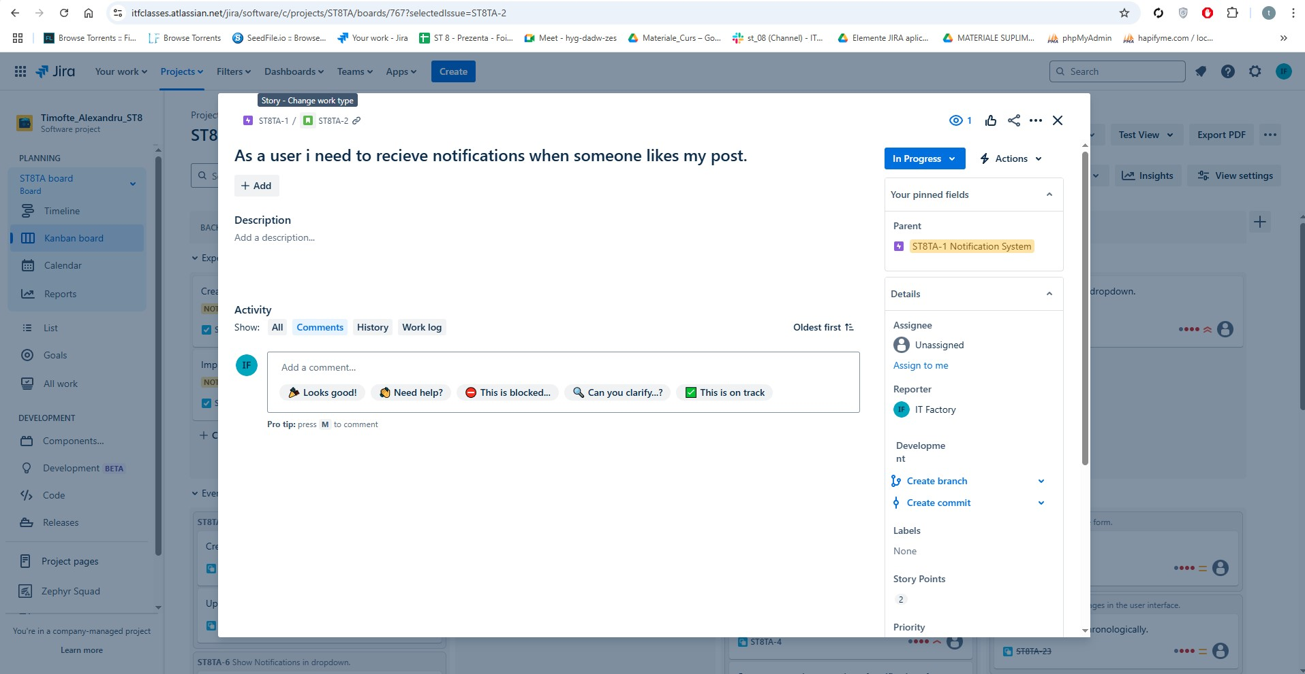
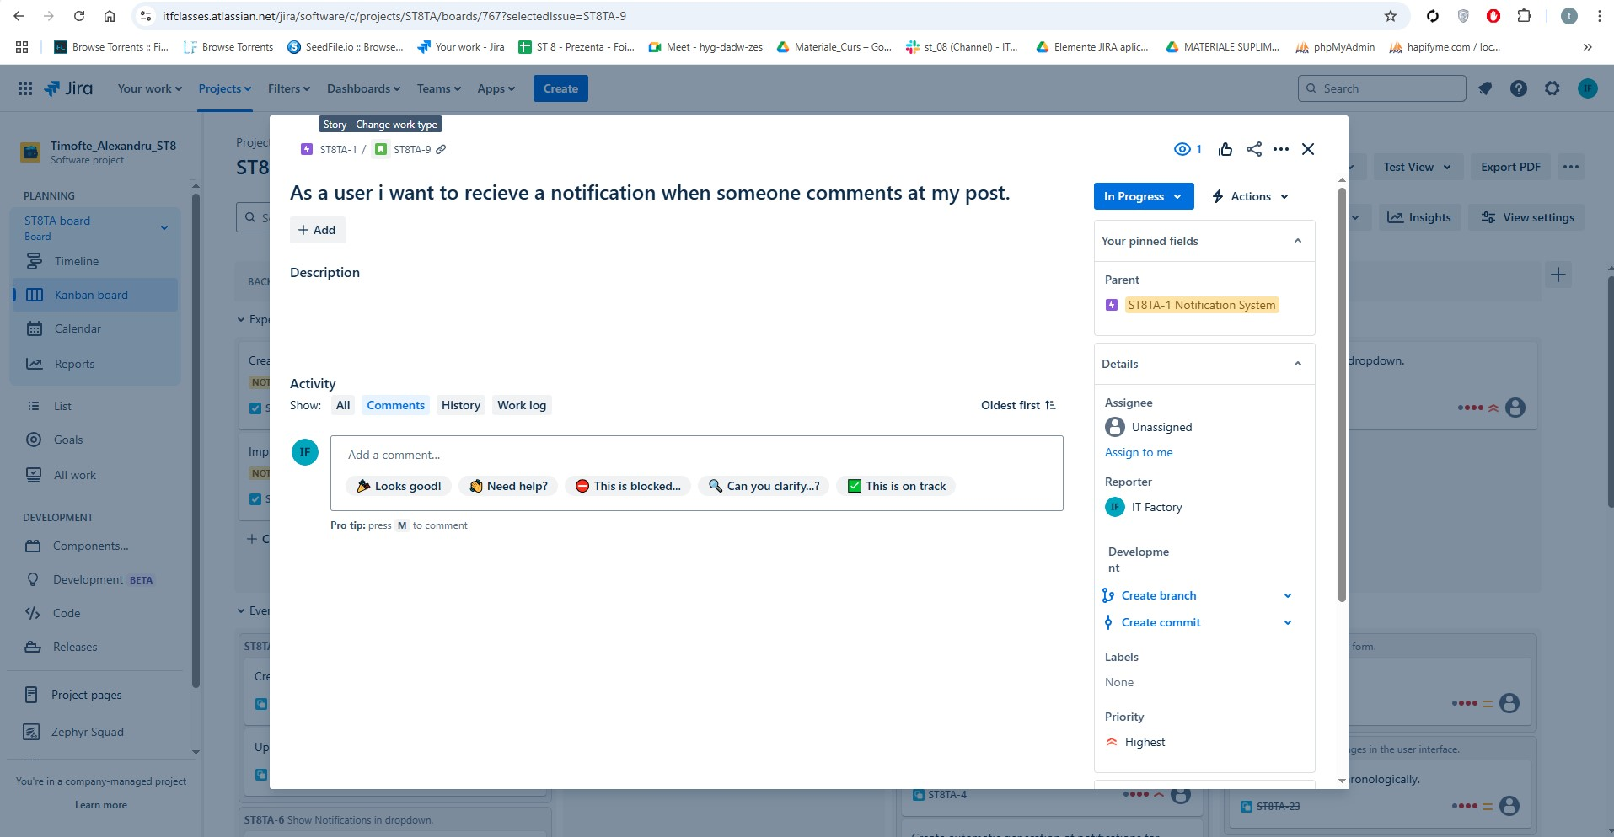
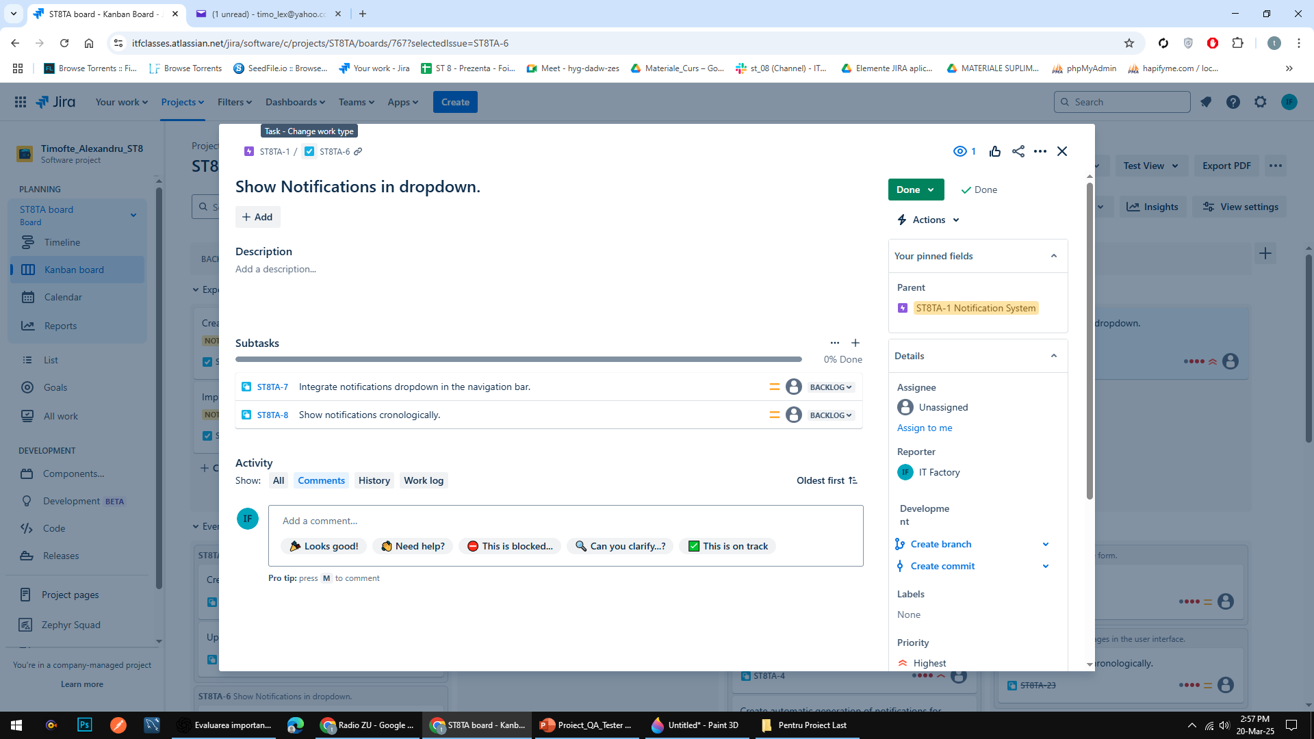
2.Story – O cerință funcțională sau o caracteristică care trebuie implementată. Este o unitate de lucru mai mică dintr-un Epic.
In aceasta situatie , din Epic-ul “Notification System” se creeaza doua subnivele pentru a rezolva problema mult mai usor.
3.Task – O sarcină independentă care trebuie realizată. Poate face parte dintr-un Epic sau poate fi un element de sine stătător.

Slide 13
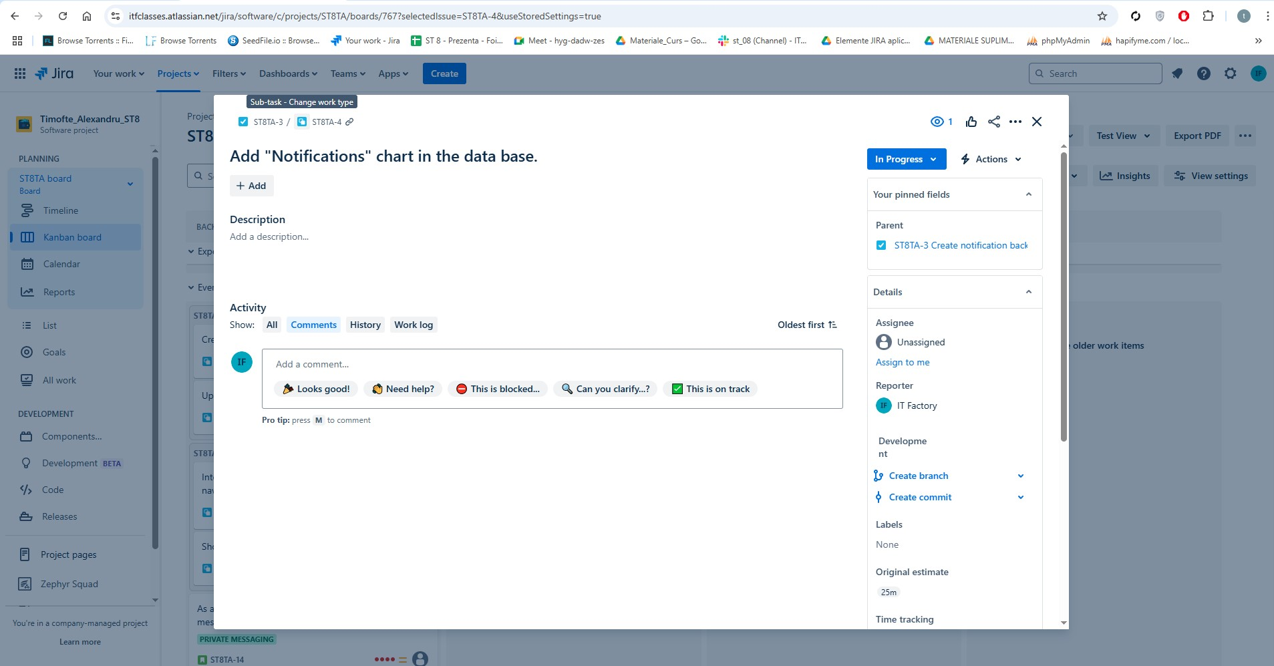
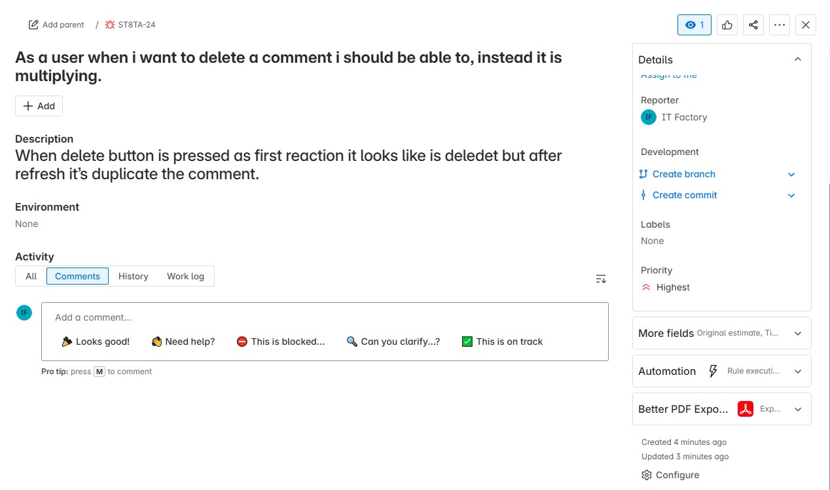
4.Sub-task – O subdiviziune a unui Task sau Story, utilizată pentru a împărți lucrul în părți mai mici.
5.Bug – O eroare sau problemă care trebuie remediată. Poate fi asociat cu un Story, Task sau Epic.
6.Spike – Un task special utilizat pentru cercetare sau investigație, folosit adesea pentru a clarifica cerințele înainte de dezvoltare.
Această ierarhie ajută echipele să organizeze eficient proiectele și să urmărească progresul fiecărei componente.

Slide 14
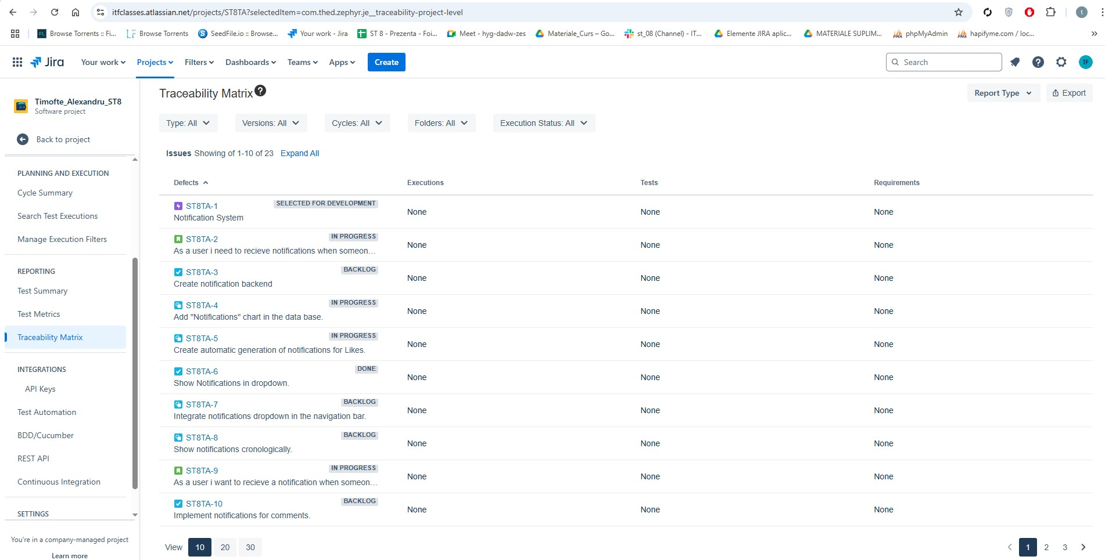
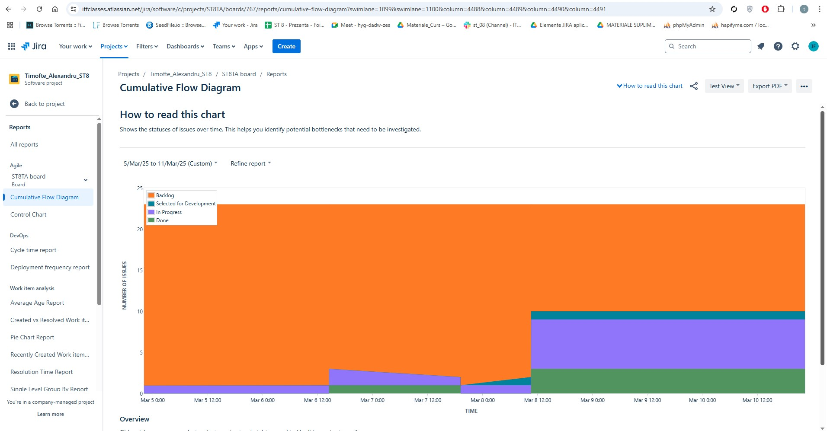

Tipuri de Traceability Matrix:
Forward Traceability – Urmărește cerințele și asigură că fiecare cerință are un caz de testare asociat.
Backward Traceability – Verifică dacă fiecare caz de testare este legat de o cerință, evitând testarea inutilă.
Bidirectional Traceability – Oferă trasabilitate în ambele direcții, asigurându-se că toate cerințele sunt testate și că fiecare test corespunde unei cerințe.
Acces catre GitHub

Slide 15
Mulțumesc pentru atenție!

